Slide 1
2023.03.22 자바 과제

Slide 2
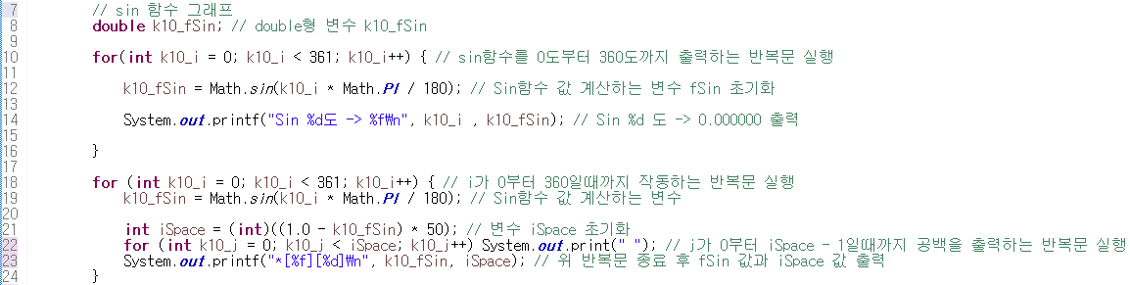
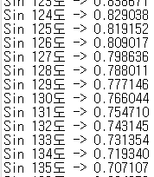
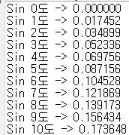
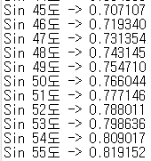
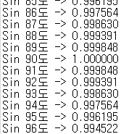
#1. sin 함수 그래프 (4강)

Slide 3
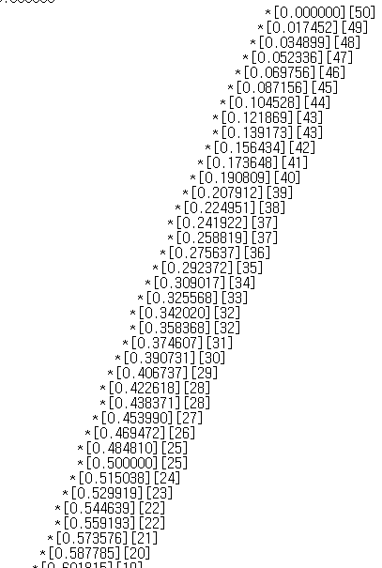
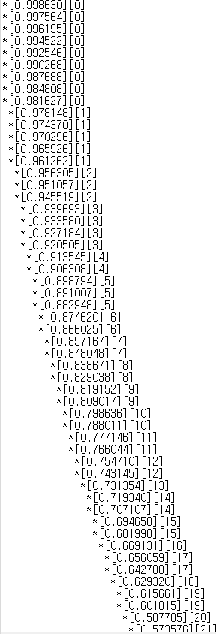
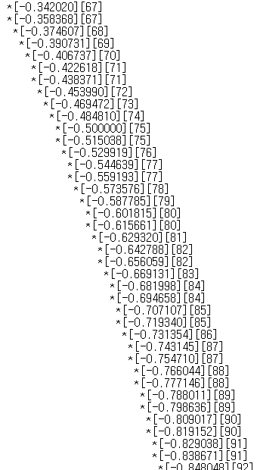
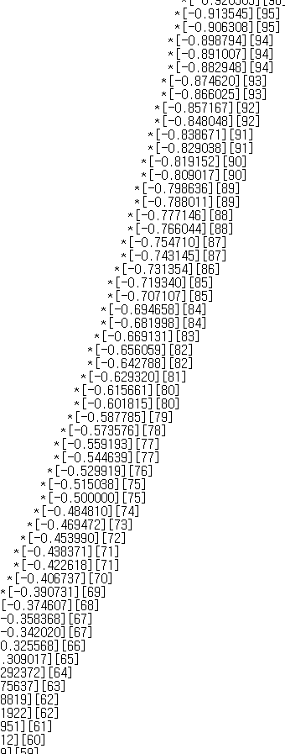
#1. sin 함수 그래프 (4강)
대략적으로 이런 모양의 그래프가 출력된다

Slide 4
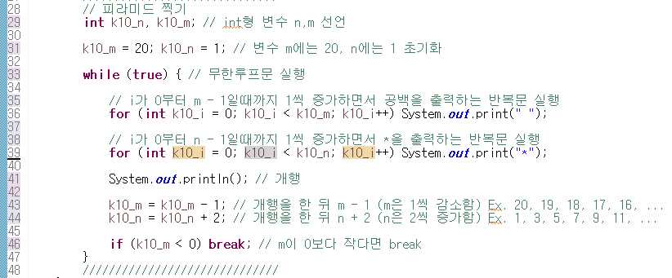
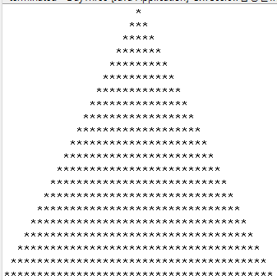
#2. 피라미드 찍기

Slide 5
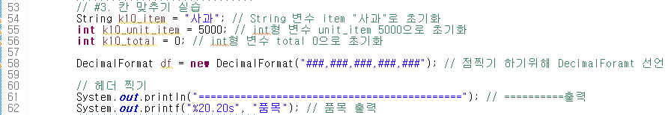
#3. 칸 맞추기 실습

Slide 6
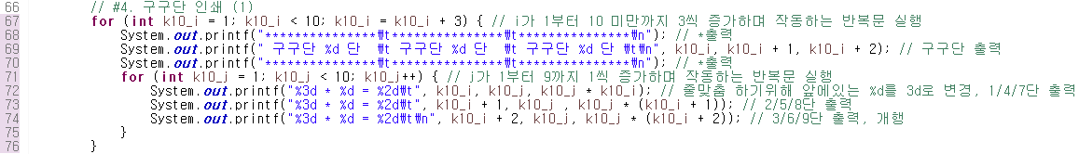
#4. 구구단 인쇄 (1)

Slide 7
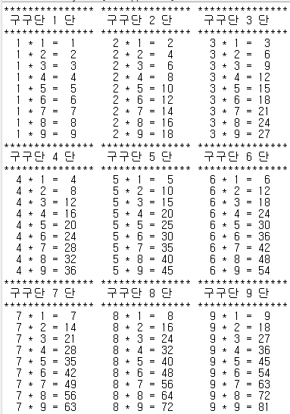
#4. 구구단 인쇄 (1)
출력 결과

Slide 8
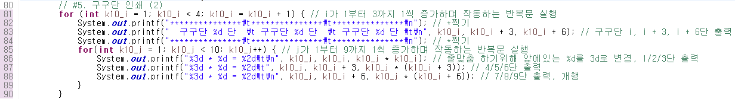
#5. 구구단 인쇄 (2)

Slide 9
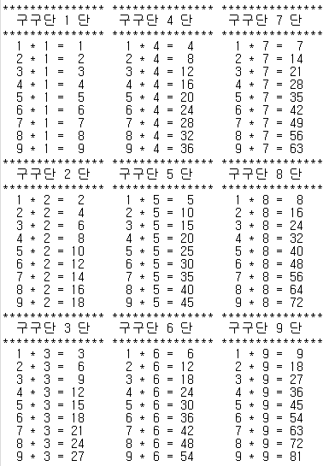
#5. 구구단 인쇄 (2)
출력 결과

Slide 10
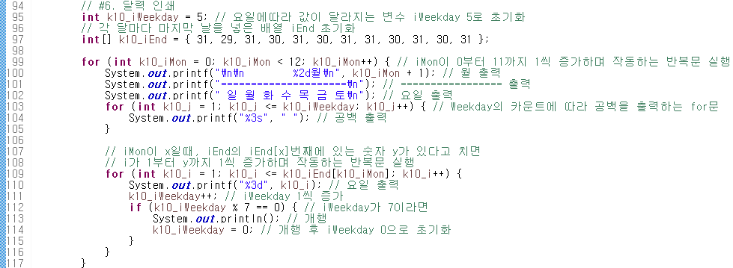
#6. 달력 인쇄

Slide 11
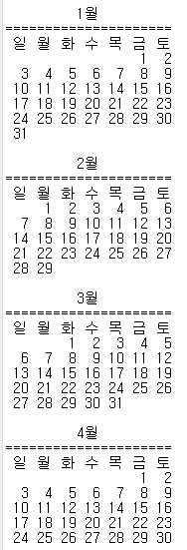
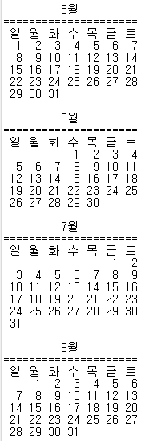
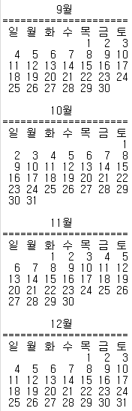
#6. 달력 인쇄

Slide 12
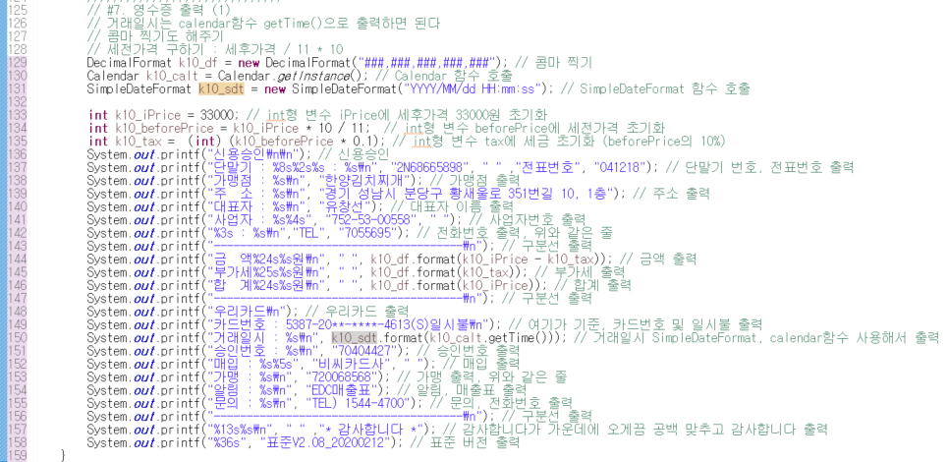
#7. 영수증 출력 (한양김치찌개)

Slide 13
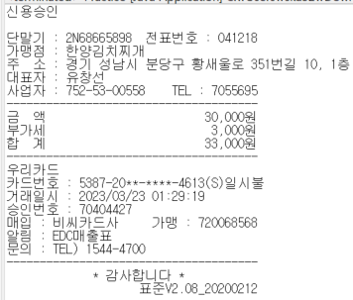
#7. 영수증 출력 (한양김치찌개)
출력 결과
튀어나와 있는 부분은 밑으로 밀린다.

Slide 14
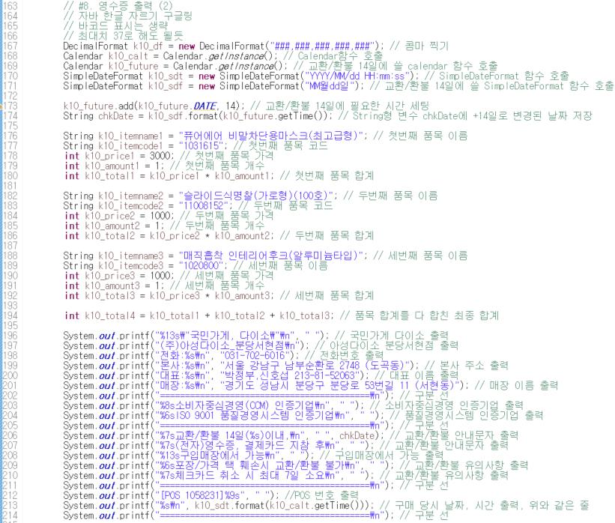
#8. 영수증 출력 (다이소)

Slide 15
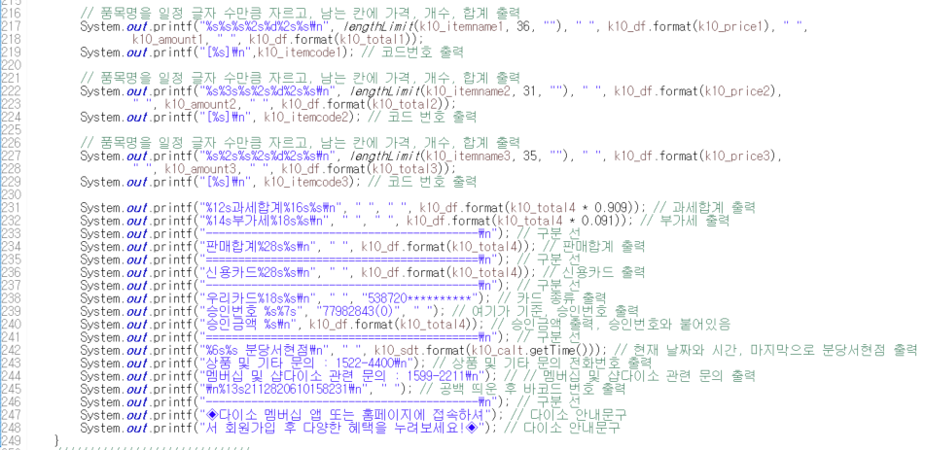
#8. 영수증 출력 (다이소)

Slide 16
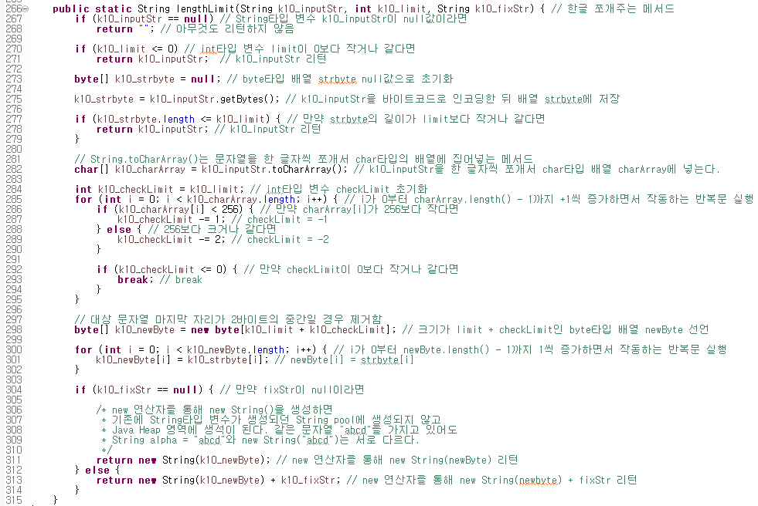
#8. 영수증 출력 (다이소)

Slide 17
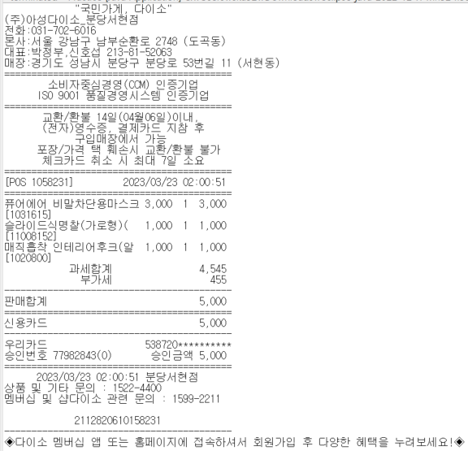
#8. 영수증 출력 (다이소)
출력 결과
튀어나온 문자들은 출력된 영수증에서 자동으로 밑으로 내려감

Slide 18
#9. 영수증 출력 (이마트)

Slide 19
#9. 영수증 출력 (이마트)

Slide 20
#9. 영수증 출력 (이마트)

Slide 21
#9. 영수증 출력 (이마트)

Slide 22
#9. 영수증 출력 (이마트)

Slide 23
#9. 영수증 출력 (이마트)

Slide 24
#9. 영수증 출력 (이마트)

Slide 25
#9. 영수증 출력 (이마트)

